Slide 1
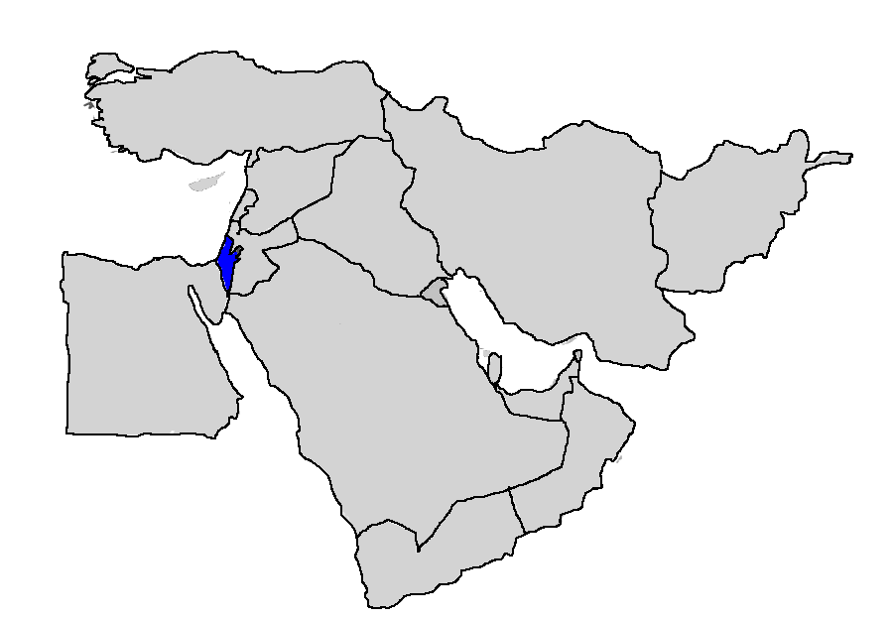

Conhecendo Israel

Slide 2

Conhecendo Israel

Slide 3


Slide 4
2
3
1
4

Slide 5




2
3
1
4

Slide 6

Israel
2
3
1
4

Slide 7
População de Israel
Ano: 2000
População: 6 289 424
Ano: 2023
População: 9 083 908
50,3%
49,7%
49,4%
50,6%

Slide 8


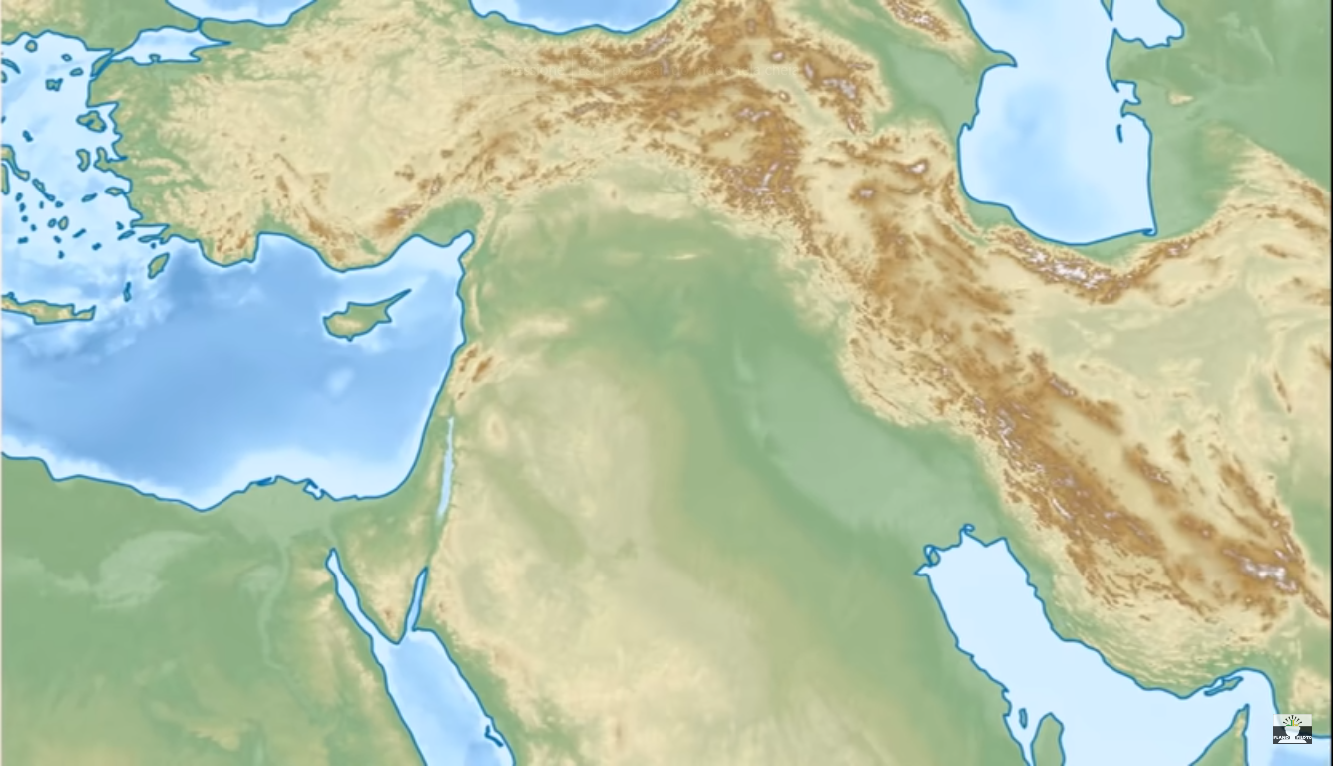

História de Israel
2000 a.C
Religiões

Slide 9
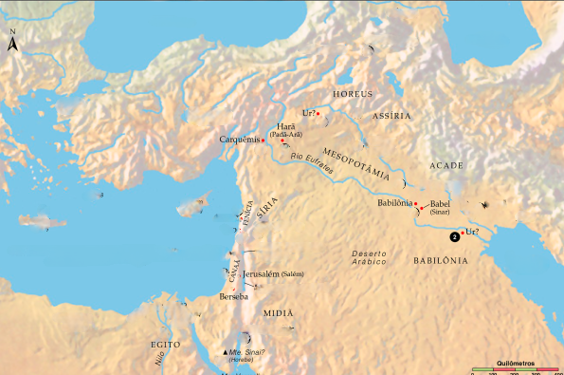

História de Israel
Origem: Textos Sagrados
2000 a.C
Religiões

Slide 10
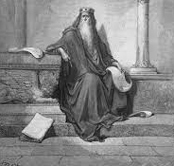

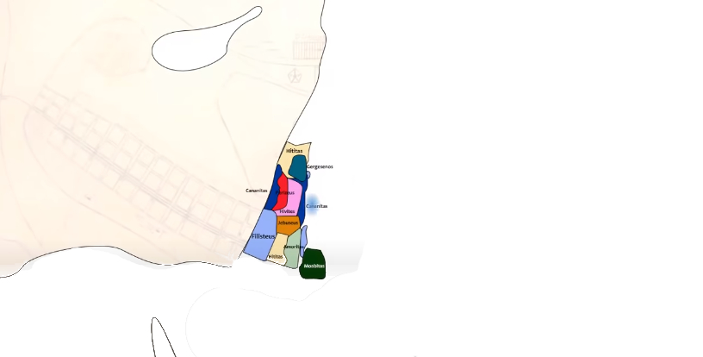
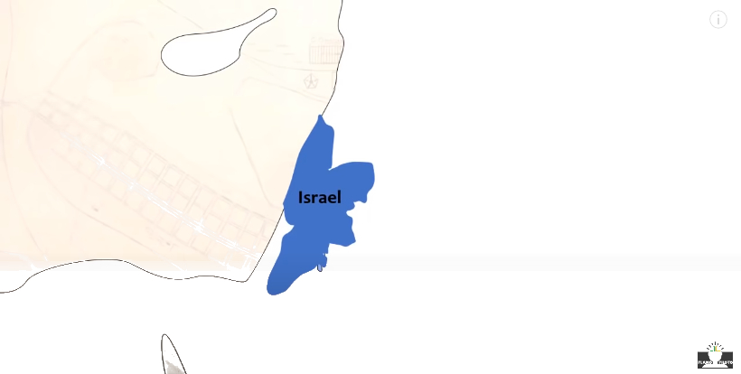
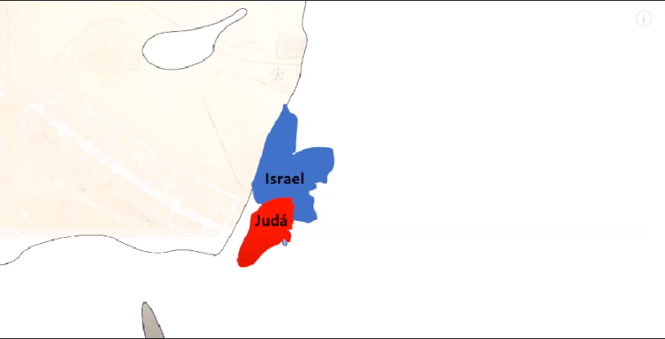

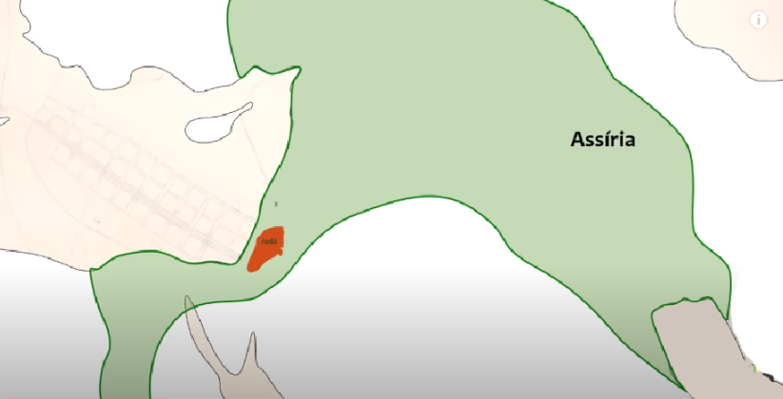
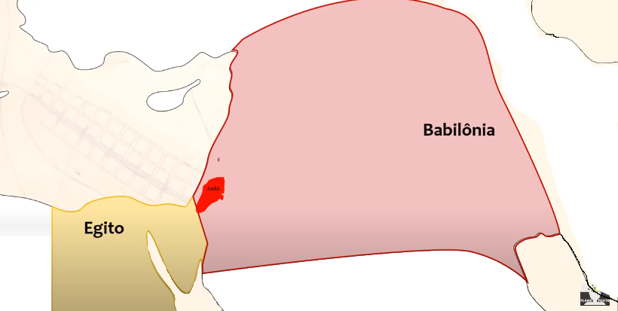
História de Israel
700 a.C
Egito
Origem: Textos Sagrados
2000 a.C
Religiões

Slide 11
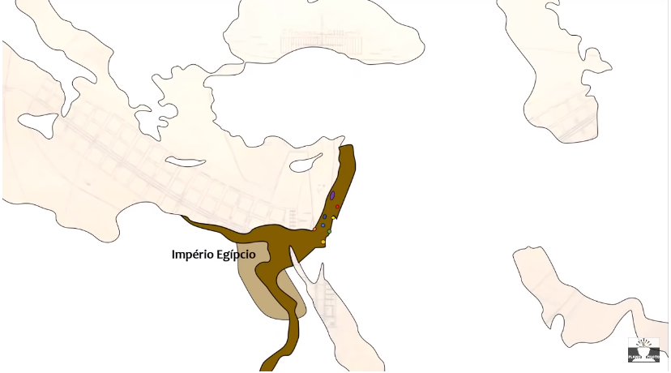

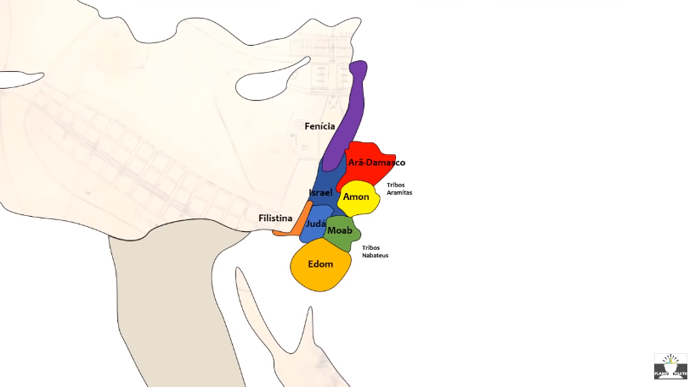
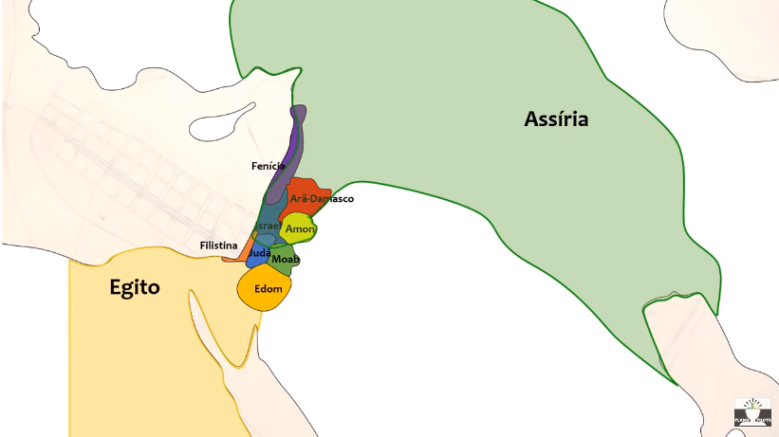
História de Israel
Origem: Historiadores
700 a.C
Egito
Origem: Textos Sagrados
2000 a.C
Religiões

Slide 12
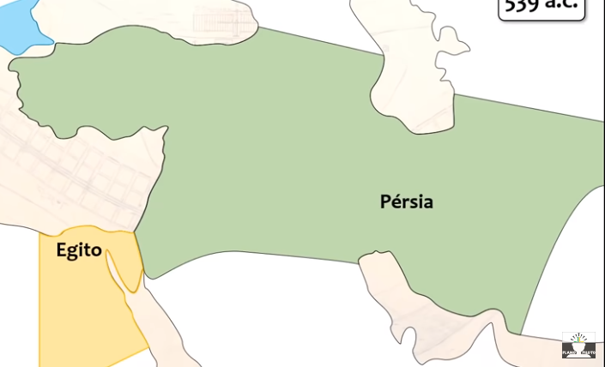
História de Israel
539 a.C
Pérsias
Origem: Historiadores
700 a.C
Egito
Origem: Textos Sagrados
2000 a.C
Religiões

Slide 13
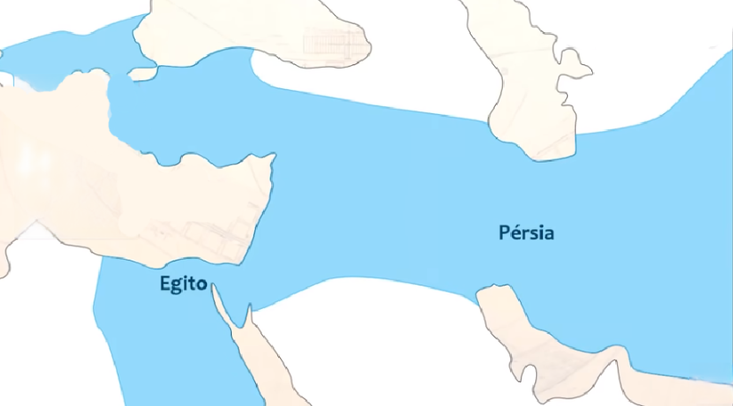
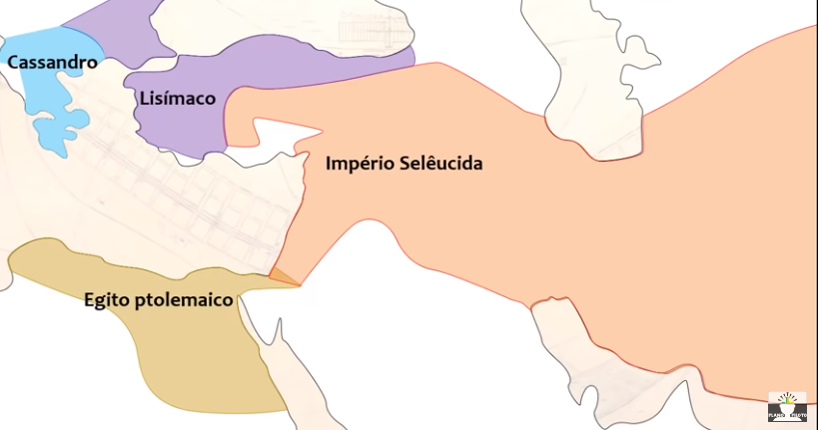
História de Israel
334-200 a.C
Gregos e a Separação
539 a.C
Pérsias
Origem: Historiadores
700 a.C
Egito
Origem: Textos Sagrados
2000 a.C
Religiões

Slide 14
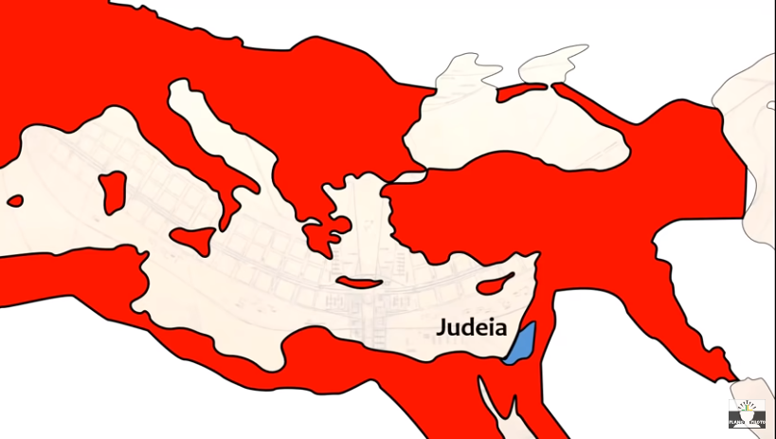
História de Israel
63 a.C
Romanos
334-200 a.C
Gregos e a Separação
539 a.C
Pérsias
Origem: Historiadores
700 a.C
Egito
Origem: Textos Sagrados
2000 a.C
Religiões

Slide 15
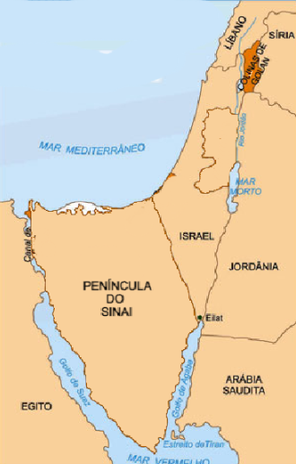
História de Israel
Século XIX
Sionismo
63 a.C
Romanos
334-200 a.C
Gregos e a Separação
539 a.C
Pérsias
Origem: Historiadores
700 a.C
Egito
Origem: Textos Sagrados
2000 a.C
Religiões

Slide 16
Israel
2
3
1
4

Slide 17


Custo de vida

Slide 18







Custo de vida
Aluguel
Um aluguel de uma casa em Israel pode custar aproximadamente 29,000 Shekels por mês
Despesa fixa
as pessoas na em Israel pagam uma média de 810 Shekels (1085,75R$) para o básico como eletricidade, água, gás e lixo.
Mercado
Em Israel, a cesta básica pequena pode custar em torno de 140 Shekels, já a grande em 180 Shekels.
Plano de saúde
O plano de saúde de Israel pode várias de 90 a 120 Shekels dependendo do convenio
Salário
O salário médio nacional de Israel é de 8.000 Shekels (10723,45 R$).
Transporte
Em Israel, o taxi custa 4,50 Shekels por 1 Quilometro, e 1 passagem de ônibus por 5,90 Shekels, e caso tenha carro, a gasolina é 9,38 Shekels por litro
Lazer
O lazer na em Israel pode ser até que caro, e caso queira sair a noite para jantar fora pode custar até 300 Shekels.

Slide 19
Custo de vida

Slide 20
Israel
2
3
1
4

Slide 21
Culinária

Slide 22
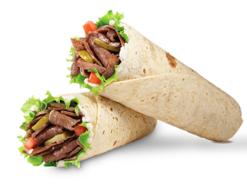
Shawarma
A palavra “shawarma” tem origem árabe e em muitos países consideram que esse é apenas um outro nome para o famoso “kebab”. Mas em Israel são comidas bem diferentes. O shawarma israelense é um sanduíche que vem necessariamente no pão sírio, e não enrolado numa massa de fina tipo “wrap”.
Os temperos também mudam. Ele é caprichado nas pimentas e molhos de ervas. E a gente pode incrementar com acompanhamentos a gosto. É a comida de rua mais tradicional em Tel Aviv. Esse da foto é a versão com carne. Mas o vegano é igualmente saboroso.

Slide 23
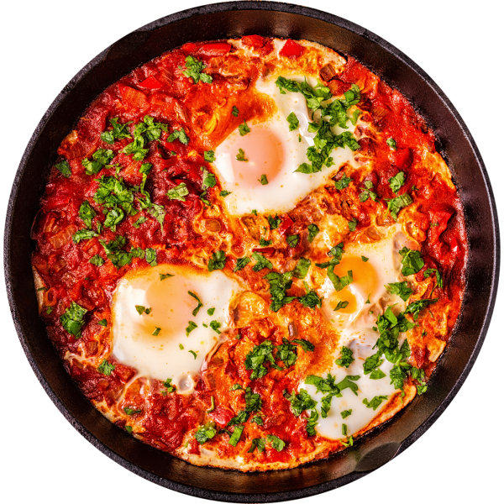
Shakshuka
O nome é complicado, mas a receita é simples: ovos cozidos em molho de tomate. Esse é um dos pratos mais populares de Israel, vendido em bancas de rua e nos melhores restaurantes.
Apresenta algumas variações, podendo levar pimenta, ervas, berinjela e até mesmo queijo, como esse da foto, que tem queijo búlgaro.

Slide 24
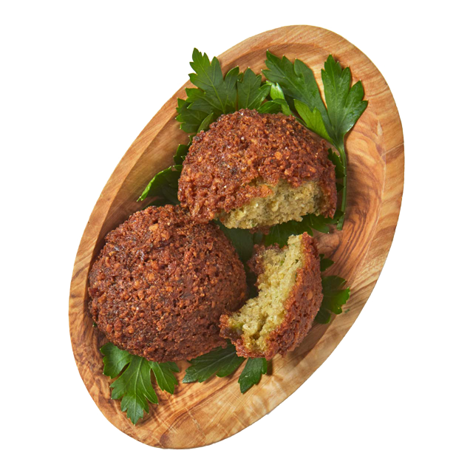
Falafel
Bolinho frito de grão de bico. Temperado a gosto. Simples assim. O falafel é a fritura preferida de Israel e vários outros países do Oriente Médio. Acompanha pratos, vai dentro de sanduíches e também é servido em porções.
De botecos falafel a restaurantes de luxo, quase todo lugar no país serve. Para os veganos e vegetarianos, é um substituto comum para a carne.

Slide 25
Israel
2
3
1
4

